Slide 1
Тема 1.1 Природа человека, врожденные и приобретенные качества
Автор: Чалпанова Ю.В.

Slide 2
План урока
1. Человек как биосоциальное существо
2. Бытие человека. Потребности и способности человека.
3. Человеческая деятельность и ее многообразие.
4. Личность как субъект общественной жизни. Личный и социальный статус. Социализация личности. Межличностные отношения.
5. Духовный мир человека.
6. Познание мира. Истина и заблуждение.

Slide 3

Человек как биосоциальное существо
Философские споры о природе человека имеют многовековую историю. Наиболее часто природу человека философы называют бинарной (двойной), а самого человека определяют как биосоциальное существо, обладающее членораздельной речью, сознанием, высшими психическими функциями (абстрактно‑логическое мышление, логическая память и т. д.), способное создавать орудия, пользоваться ими в процессе общественного труда.

Slide 4
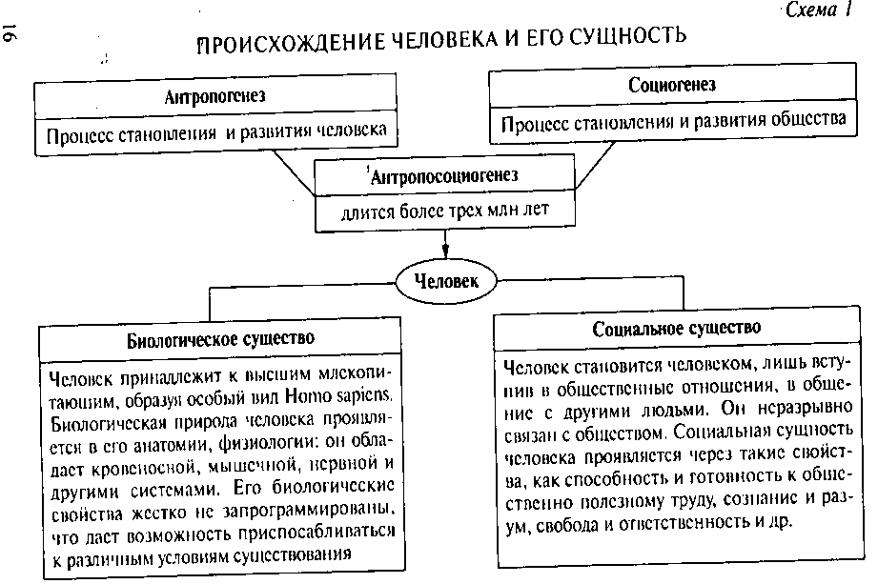

Slide 5
Основные отличия человека от животного
Человек обладает мышлением и членораздельной речью.
Человек способен к сознательной целенаправленной творческой деятельности.
Человек в процессе своей деятельности преобразует окружающую действительность, создает необходимые ему материальные и духовные блага и ценности.
Человек способен изготавливать орудия труда и ис­пользовать их как средство производства материальных благ.
Человек воспроизводит не только свою биологическую, но и социальную сущность и поэтому должен удовлетворять не только свои материальные, но и духовные потребности.

Slide 6


Человек, индивид, личность
Человек – это высшая ступень развития живых организмов на Земле, субъект общественно-исторической деятельности и культуры

Slide 7
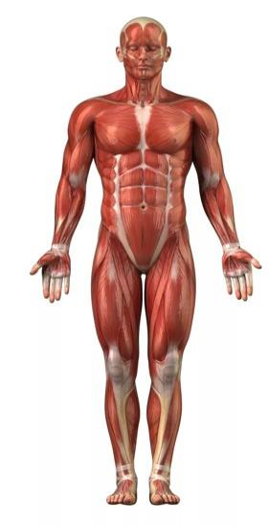
Человек, индивид, личность
Индивид – характеризует человека как одного из людей, как биологическую особь
Notes:
Какие способности приобретут слушатели по завершении обучения? Коротко опишите каждую цель и полезность данной презентации для слушателей.

Slide 8
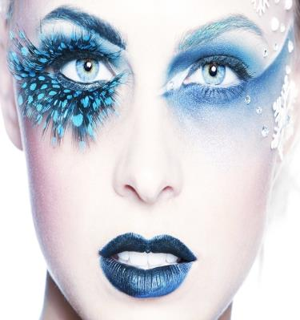
Человек, индивид, личность
Личность – человеческий индивид, являющийся субъектом сознательной деятельности, обладающий совокупностью социально-значимых черт, свойств и качеств, которые он реализует в общественной жизни.

Slide 9
2. Бытие человека. Потребности и способности человека.
Бытие – это существование чего‑либо вообще.
Человеческое бытие – этот реальный процесс жизнедеятель-ности людей.

Slide 10
Понятие «Потребности»
Потребность – это нужда человека в том, что составляет необходимое условие его существования.
В мотивах деятельности проявляются потребности человека.
Мотив – слово латинского происхождения, означает приводить в движение, толкатью
В основе деятельности человека лежит инстинкт.
Инстинкт – это биологический фактор присущий индивиду как живому организму.

Slide 11
Инстинкты
Витальные
Направлены на обеспечение
жизнедеятель-ности организма (пищевой,
половой)
Социальные
Выражающие
необходимость общения между индивидами
Интеллектуальные
Направленные на познание окружающей действительности (ориентировочный инстинкт)

Slide 12
Виды потребностей
Биологические:
Потребности в пище, одежде, жилище
Социальные:
Потребности в общении с другими людьми, в общественной деятельности, в признании
Духовные потребности:
(идеальные,
познавательные)
Потребности в знаниях, творческой деятельности

Slide 13
Классификация потребностей по А. Маслоу
Базовые потребности
Первичные (врожденные)
Вторичные (приобретенные)
Социальные:
В общении, заботе, внимании, участии в совместной деятельности
Физиологические:
в воспроизводстве рода, пище, дыхании, одежде, жилище, отдыхе
Престижные:
В самоуважении, признании, служебном росте
Экзистенциальные(от латинского –существование)
в комфорте, уверенности в завтрашнем дне, в безопасности
Духовные:
Самовыражении, самореализации

Slide 14
Психологи выделяют разумные и мнимые потребности
Потребности каждого следующего уровня становятся насущными , когда удовлетворены предыдущие
Не все потребности могут быть удовлетворены, потребности не должны противоречить нравственным нормам общества
Разумные потребности – это потребности которые помогают развитию в человеке стремления к истине, красоте, желанию помочь людям, способствуют развитию общества.
Мнимые потребности – это потребности которые ведут к деградации личности, наносят вред человеку и обществу.

Slide 15
Интерес
Потребности лежат в основе возникновения интересов и склонностей.
Интерес ( от латинского иметь значение) – целенаправленное отношение человека к какому – либо объекту его потребностей.
Интересы определяются положением различных слоев населения.
Интерес побуждает человека к деятельности.

Slide 16
Способности
Способности – это индивидуальные особенности человека, от которых зависит успешность выполнения определенного рода деятельности.
Способности обнаруживаются в быстроте, глубине и прочности овладения приемами деятельности.
На развитие способностей влияет биологический и социальный фактор.
Биологическое начало в способностях представлено в виде генетических программ поведения( способность двигаться, говорить, мыслить) .

Slide 17
Способности
Существуют научные, художественные, математические и другие способности.
Талант – это совокупность способностей, которая позволяет получить совершенный продукт деятельности, который будет общественно значим.
Гениальность- высшая ступень развития таланта .

Slide 18
Человеческая деятельность
«Деятельность — форма существования человеческого общества; проявление активности субъекта, выражающейся в целесообразном изменении окружающего мира, а также в преобразовании человеком самого себя».
«Деятельность— форма психической активности субъекта, заключающаяся в мотивационном достижении сознательно поставленной цели познания или преобразования объекта».

Slide 19
Деятельность
Развитие общества -результат деятельности человека
Деятельность – это проявление активности.
Деятель – это человек, проявивший себя в какой-либо общественной деятельности.
Поведение животных
Что отличает?
Поведение человека
Инстинкт - приспособление
Разумная деятельность – преобразование.
Деятельность сообразуется с целью

Slide 20
Сущность и структура деятельности
Объект — это то, на что она направлена
Субъект деятельности — тот, кто осуществляет деятельность
могут быть природные материалы, различные предметы, сферы или области жизни людей.
может быть человек, группа людей, организация, государственный орган.

Slide 21
Цель Средства достижения Результат
Цель — это осознанный образ предвосхищаемого результата, на достижение которого направлена деятельность.
Средства – это предметы труда, орудия труда, технологии.
Результат – это итог, продукт деятельности.

Slide 22
Что движет человеческой деятельностью?
Мотив - побудительная причина, повод к какому-либо действию.
Потребность — это переживаемая и осознаваемая человеком нужда в том, что необходимо для поддержания его организма и развития личности.
(Биологические потребности, Социальные потребности, Идеальные потребности )
Убеждения Интересы

Slide 23
ВИДЫ ДЕЯТЕЛЬНОСТИ
Практическая деятельность направлена на преобразование реальных объектов природы и общества
Духовная деятельность направлена на изменение сознания людей
Разрушительная деятельность Созидательная деятельность

Slide 24
Классификация видов деятельности
Критерии для классификации | Виды деятельности
Отношение человека к окружающему миру | - Практическая - Духовная
Исторический процесс | Прогрессивная – Регрессивная Созидательная - Разрушительная
Социальные нормы | Законная – Незаконная Моральная - Аморальная
Социальные формы объединения людей | Коллективная Массовая Индивидуальная
Способы существования | Однообразная, монотонная, шаблонная Инновационная, изобретательская, творческая
Сферы общественной жизни | Экономическая, политическая, социальная, духовная
Этапы становления и развития личности человека | Игра – учение – труд - общение

Slide 25
ОСНОВНЫЕ ПОНЯТИЯ
Личность – устойчивый комплекс социальных качеств, свойств, приобретаемых индивидом в процессе взаимодействия с социальной средой.
под влиянием культуры общества
конкретных социальных групп
Личность формируется только в системе общественных отношений!

Slide 26
Социологические принципы анализа личности
каждый человек является индивидом, но не каждый – личностью; личностью не рождаются, личностью становятся;
личность - конкретное выражение сущности человека и одновременно выражение социально значимых черт данного общества, его культуры;
функционирование общества невозможно без учета потребностей и интересов личности;
личность представляет собой индикатор общественного развития.

Slide 27
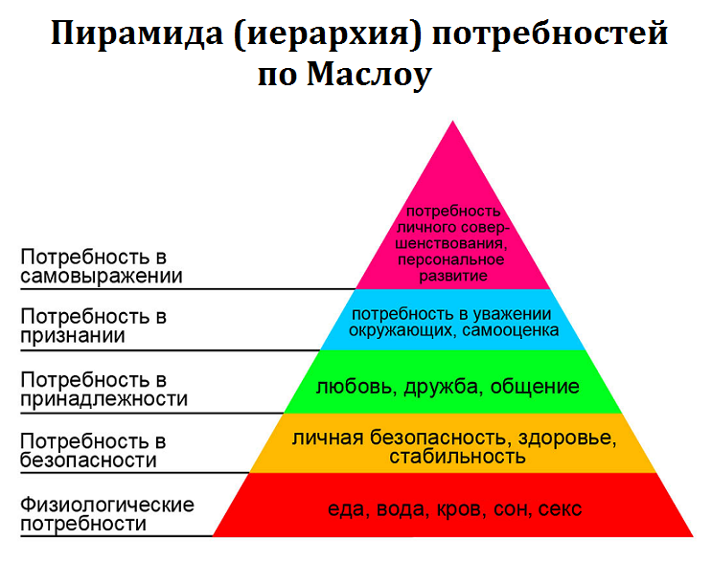
Внутренняя структура личности
потребности, интересы, ценности, мотивы, убеждения, мировоззренческие принципы
А́брахам Ма́слоу (1908 - 1970 гг.)
Потребности движут человеком, а он формирует их содержание!

Slide 28
Удовлетворяют индивидуальные, групповые, общественные потребности
Побудительная сила
социальные ценности
мотив
интерес
потребность
Определяют критерии выбора
альтернативных способов действий
Мерило оценок!
Шкала ценностей человека - стержень его личности!

Slide 29
Социальная структура личности
способ реализации в деятельности социальных качеств
объективные социальные потребности личности
способности к творческой деятельности, знания, навыки
степень овладения культурными ценностями общества –духовный мир личности
нравственные нормы, принципы, убеждения

Slide 30
Факторы влияния на формирование личности
Биологическая наследственность
Культура
Индивидуальный опыт
Групповой опыт
Физическое окружение

Slide 31
Социализация
Освоение индивидом в процессе социального взаимодействия знаний, норм, ценностей, позволяющих ему функционировать в качестве полноправного члена общества.
Первичная (усвоение норм ребенком)
в сфере межличностных отношений в малых группах
период от рождения до формирования зрелой личности
Вторичная (усвоение норм и ролей взрослым человеком)
на уровне больших социальных групп и институтов
процесс развития социально зрелой личности, связанный главным образом с овладением профессией

Slide 32
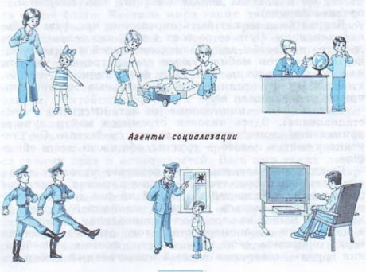
Агенты и Институты социализации
Агенты социализации – это конкретные люди (или группы людей), ответственные за обучение культурным нормам и освоение социальных ролей.
Институты социализации – социальные институты и
учреждения, влияющие на процесс социализации и
направляющие его: школа и вуз, армия и милиция,
контора, фабрика и др..

Slide 33
Агенты социализации
Первичные (неформальные) родители, братья, сестры, бабушки, дедушки,
близкие и дальние родственники, няни, друзья семьи, сверстники,
учителя, тренеры, врачи, лидеры молодежных группировок
Вторичные (формальные) представители формальных групп и организаций:
администрации школы, университета, предприятия,
армии, полиции, церкви, государства,
сотрудники телевидения, радио, печати, партий, суда и т. д.

Slide 34
Фазы социализации
Адаптация
некритическое усвоение социального опыта: имитация, подражание
Идентификация появление желания выделить себя среди других
Интеграция
активное внедрение в жизнь общества
Трудовая
воспроизведение социального опыта, воздействие на среду
Послетрудовая
передача социального опыта новым поколениям

Slide 35
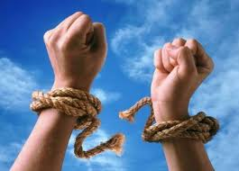

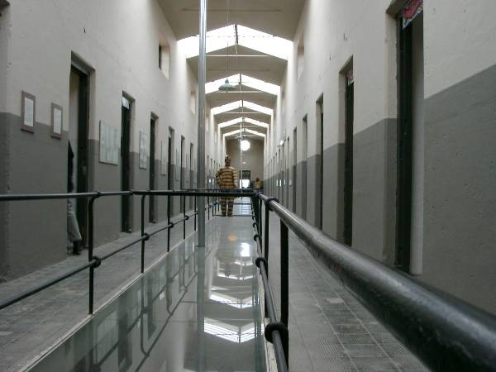
Десоциализация – утрата или сознательный отказ от усвоенных ценностей, норм, социальных ролей, привычного образа жизни
добровольный отказ (уход в монастырь, революционная деятельность)
вынужденная – резкое и неблагоприятное изменение социальных условий — потеря работы, личная драма…(алкоголизм, наркомания, бродяжничество)
Ресоциализация – усвоение новых культурных норм и ценностей
восстановление утраченных ценностей и ролей
переобучение, возвращение к нормальному образу жизни

Slide 36
Задачи социализации
Интегрирует индивида в общество/социальные группы через освоение культуры, норм, ценностей
Способствует взаимодействию людей вследствие принятия социальных ролей
Сохраняет общество, производит и передает культуру поколений через убеждения и показ соответствующих образцов поведения

Slide 37
Мировоззрение, миропонимание, миросозерцание…
Совокупность взглядов человека на мир, который его окружает, выражающее отношение человека к миру
Целостное представление о природе, обществе, человеке, находящее выражение в системе ценностей и идеалов личности, социальной группы, общества

Slide 38

Типы мировоззрений
Теоцентризм
Природоцентризм
Антропоцентризм
Знаниецентризм
Социоцентризм
Наукоцентризм

Slide 39
Классификация типов мировоззрения
Обыденное, житейское (складывается стихийно на основе жизненного опыта)
Религиозное (складывается под впечатлением религиозных текстов, проповедей)
Научное (опирается на достижения науки и передовой мысли)

Slide 40
Роль мировоззрения в деятельности людей
Дает ориентиры и цели в практической и теоретической деятельности
Позволяет выбрать лучший путь для их достижения
Помогает различать ценности истинные и мнимые

Slide 41
Что такое познание?
В процессе своей деятельности человек приобретал знания.
Знания – совокупность сведений, информации об окружающем мире и о себе, проверенных на практике и отраженные в мышлении человека.
Знания появляются в результате познавательной деятельности.

Slide 42
Что такое познание?
Познание – это отражение и воспроизведение действительности в мышлении субъекта, результатом которого является новое знание о мире.
Познание – это процесс получения знания.

Slide 43
Элементы познавательной деятельности
Так как познание – это один из видов деятельности человека, следовательно в нем также выделяются основные элементы:
Субъект познания – тот, кто получает знания (человек, общество)
Объект – то, что познается (отдельный предмет, окружающий мир, внутренний мир человека)
Методы познания – способы, позволяющие получить истину (зависят от вида познания).
Цель познания – приобретение истинных знаний об объективном мире.
Результат познания – знание.

Slide 44
Ступени познания
Чувственное
Низшая ступень познания.
Рациональное (логическое)
Высшая ступень познания.
Осуществляется с помощью органов чувств (зрение, слух, обаняние, осязание, вкус).
Познание через чувственные образы (представления).
Основной инструмент – разум и мышление.
Выявление общего, существенного в познаваемом объекте.
Результаты закрепляются в знаковых формах, системах

Slide 45
Формы познания
Чувственное
Рациональное (логическое)
В форме ощущений, восприятий и представлений.
Формулируется с помощью суждений, умозаключений, понятий.

Slide 46
Формы чувственного познания
Ощущение | - Это данные органов чувств об отдельных свойствах отдельных предметов
Восприятие | - Это целостный образ предмета, суммирующий отдельные ощущения в некую целостность, выделение предмета из окружающей действительности
Представление | - Это высшая форма чувственного познания, образ предмета, сохраняемый в памяти вне непосредственного контакта с ним. (может формироваться о предметах, с которыми не было контакта).

Slide 47
Формы рационального познания
Понятие | - Мысль, выделяющая из действительности некий класс предметов с помощью указания на их общие признаки.
Суждение | - мысль, содержащая утверждение о наличии в действительности какого-либо положения дел.
Умозаключение (теория) | Система взаимосвязанных понятий и суждений, раскрывающая совокупность законов и закономерностей в какой-либо предметной области

Slide 48
Ступени познания
Находятся в единстве, переходят друг в друга, взаимно дополняют.
Когда чувственного и рационального познания не достаточно, важную роль в познании может сыграть интуиция (вспышка проницательности, способность человека к постижению истины без какого-либо обоснования с помощью доказательств).
Многие утверждения, основанные на здравом смысле, общепринятом мнении, не являются истинными.

Slide 49
Философы об истине
Аристотель
Истина – это соответствие знания объекту, действительности
Р.Декарт
Важнейший признак истинного знания - ясность
Д.Беркли, Э.Мах, Р.Авенариус
Истина – это результат совпадения восприятий большинства
Платон и Гегель
Истина выступает как согласие разума с самим собой, поскольку познание является раскрытием духовной, разумной первоосновы мира

Slide 50
Проблема истины
Адекватно ли человек отображает в своем сознании действительность или впадает в заблуждение?
Адекватно (правильно)
Истина
Неадекватно (неправильно)
Заблуждение

Slide 51
Свойства истины
Конкретность
это зависимость истины от места, времени и других условий ее получения
Объективность
это такое содержание наших знаний, которое не зависит ни от человека, ни от человечества

Slide 52
Истина – верное, правильное отражение действительности в мысли
Агностицизм
«Недоступный познанию» (греч.)
Отрицают возможность получения истинного знания
Эмпирики
«Опыт» (греч.)
Отводят решающую роль в достижении истины чувственному познанию
Рационалисты
«Разум» (лат.)
Считают разум критерием истины
Прагматики
«Действие» (греч.)
Истинно то знание, которое способствует решению жизненных задач

Slide 53
Истина
Объективная
Не зависит от человека, существует в объективной реальности
Субъективная
Устанавливается конкретным субъектом познания (человеком, группой, обществом)

Slide 54
Абсолютная истина
Это несомненное, неизменное, раз и навсегда установленное знание о предмете или явлении.
Она полностью исчерпывает предмет изучения и не может быть опровергнута при дальнейшем развитии познания.
Многие философы считают ее идеалом, образцом, к которому должно стремиться наше знание.
В реальности такое знание практически невозможно.

Slide 55
Относительная истина
На пути к абсолютно й истине человек получает относительные истины, то есть неполное, ограниченное знание.
Относительность истины определяется рядом причин:
Познаваемый мир бесконечен и изменчив;
Возможности познания зависят от реальных исторических условий своего времени;
Познание определяется уровнем развития производства, духовной культуры, имеющимися средствами наблюдения, эксперимента.

Slide 56
Виды познания
Обыденное
Научное
Философское
Художественное
Социальное
Самопознание

Slide 57
1. Научное познание
Отличается от других видов познания стремлением к получению объективной истины, не зависящей от личности исследователя.
Полученный результат не должен зависеть от пристрастий, частных мнений, авторитетов.
Направлено на получение таких знаний, которые не только связаны с сегодняшним днем, но и могут найти применение в будущем.
Используются особые методы и формы познания.

Slide 58
Уровни научного познания
Эмпирический уровень – нахождение новых фактов, обобщение и поиск тенденций протекания того или иного процесса.
Означает все, что дано человеку на основе чувственного опыта, т.е. его способности ощущать, воспринимать, отражать внешние воздействия, переживать и понимать что-либо.
Теоретический уровень – формулирование общих закономерностей, создание целостной научной теории, а затем формирование общей научной картины мира.

Slide 59
Методы научного познания
1 уровень – опыт, здравый смысл, наблюдение, эксперимент
2 уровень – обобщение, анализ, синтез, моделирование

Slide 60
2. Способы ненаучного (обыденного) познания
Мифы – самый ранний способ понимания природной и общественной действительности.
Опыт повседневной жизни, жизненная практика.
Народная мудрость и здравый смысл.
Паранаука.
Познание средствами искусства.

Slide 61
3. Социальное познание
Совпадает объект и субъект познания.
Существуют несовпадения выводов и оценок, возникающих при изучении общества.
Сложность изучаемого объекта – общества.
Ограничение возможности проведения наблюдений и экспериментов над обществом.
Многие ученые считают, что возможно лишь описание общественных явлений, а не объяснение.

Slide 62
4. Самопознание
Получение человеком знаний о самом себе.
Формы самопознания:
Самоузнавание
Самооценка
Самоисповедь
Самопознание может осуществляться в процессе других видов деятельности – игре, общения, труда и др.

Slide 63
5. Художественное познание
1. Познание мира с помощью художественных образов.
2. Образы помогают представить идеальную мысль через реальное представление и понять это воплощение через выражение мысли.
3. Субъективное отражение действительности

Slide 64
СПАСИБО
ЗА
ВНИМАНИЕ!

